Slide 1
Правительство Белгородской области
Опыт работы Белгородской области по постинтернатному сопровождению
Савина Елена Николаевна, заместитель начальника управления социальной защиты населения Белгородской области - начальник юридического отдела
Белгород, 2020 год

Slide 2
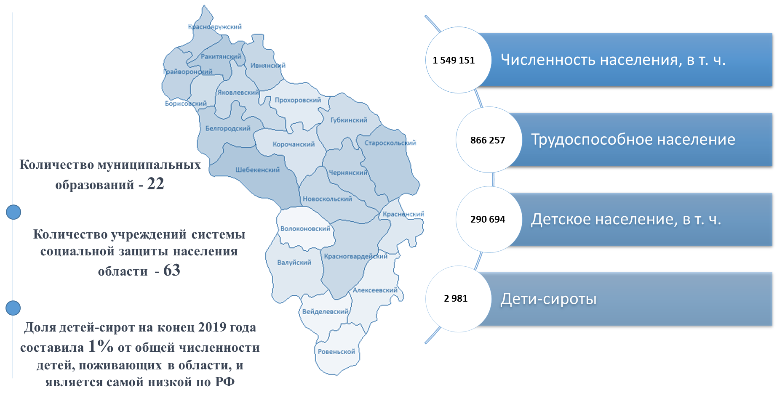
Отдельные демографические показатели Белгородской области
Человек
Доля детей-сирот на конец 2019 года составила 1 % от общей численности детей, проживающих в области и является самой низкой по РФ

Slide 3
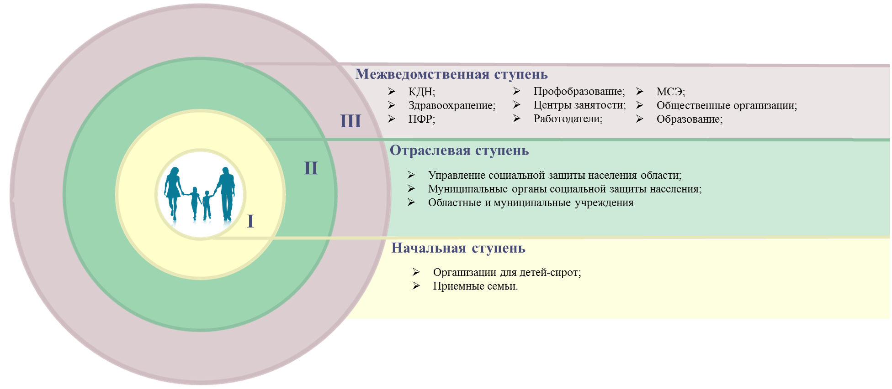
Многоступенчатая модель постинтернатного сопровождения

Slide 4
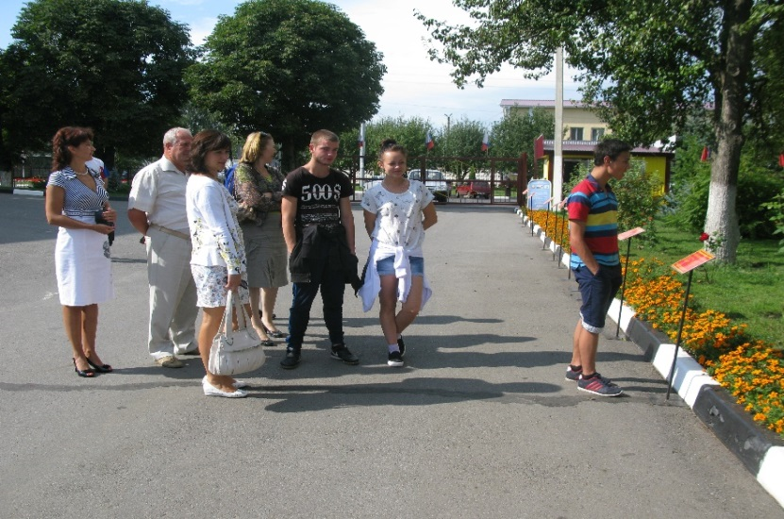
Постинтернатное сопровождение
Изменение общественного и экономического формата в отношении выпускников
Утрата опекунских функций учреждениями профессионального образования (изменения в федеральном законодательстве)
Как было
Отсутствие единого подхода к организации постинтернатного сопровождения в регионе
Отсутствие нормативной и методической базы
Низкий уровень социальной адаптации и социализации выпускников

Slide 5
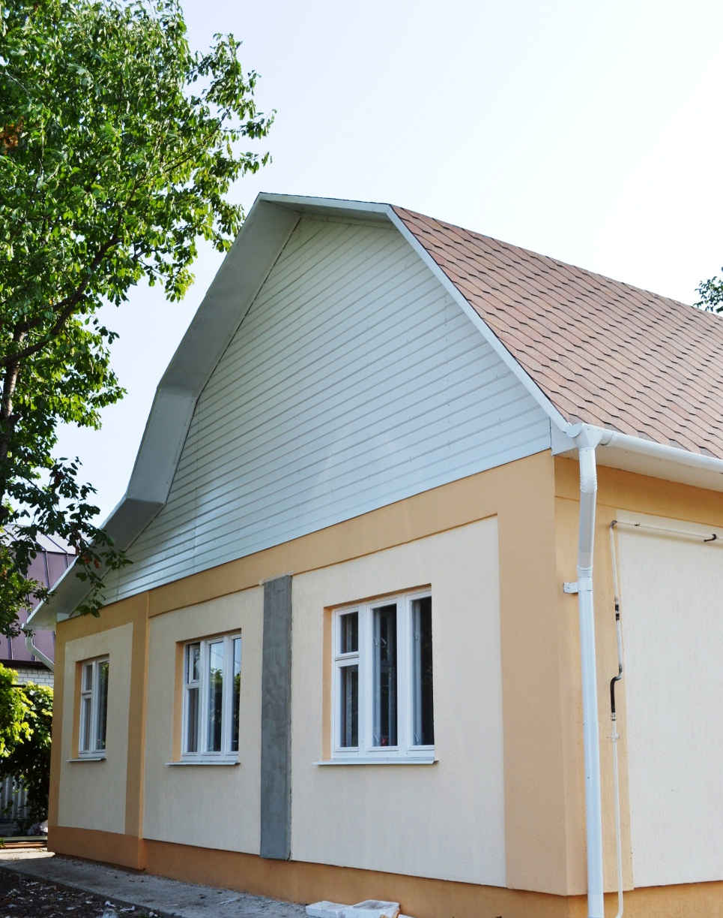
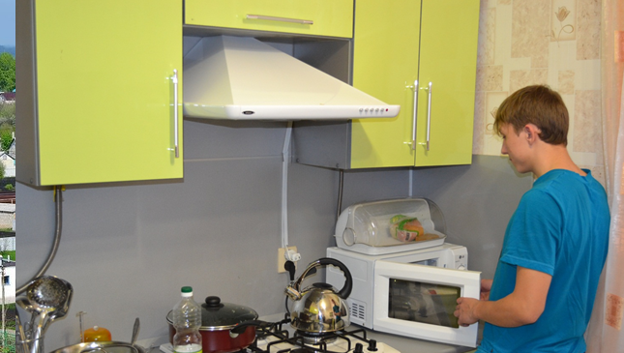
Учебная социальная квартира «Дом молодежи» – практическая подготовка к самостоятельному проживанию
«Дом молодежи» создан в 2009 году для обучения воспитанников учреждения бытовым навыкам.
В нем максимально смоделирована среда будущего жилья выпускников интернатных учреждений Белгородской области

Slide 6
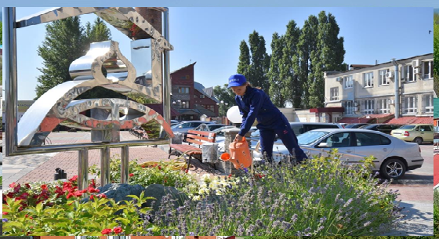
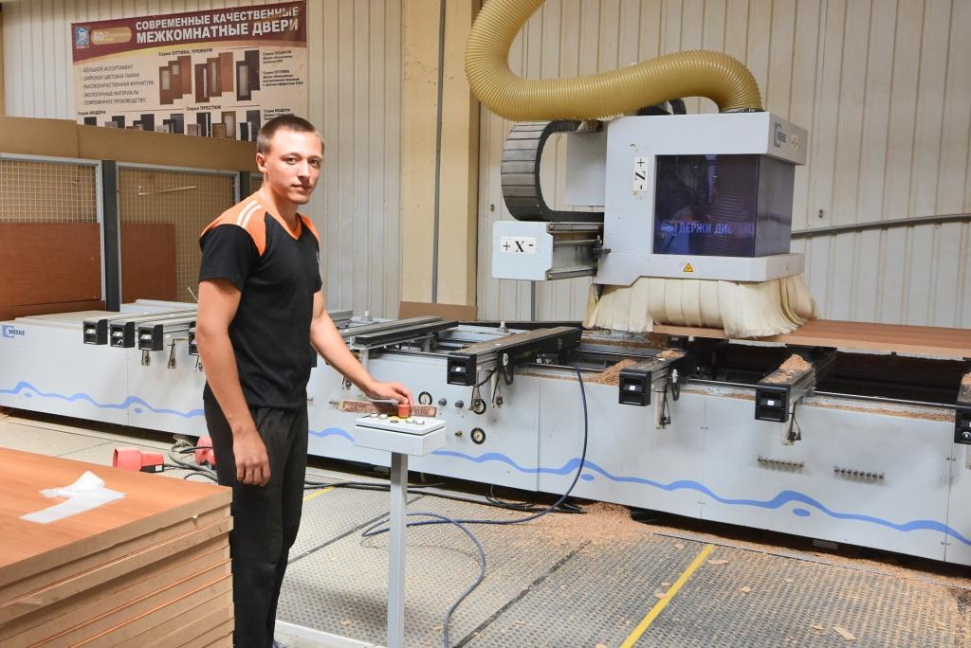
Корпорация ЖБК-1 – социальный партнер учреждения. Сотрудничество в подготовке и сопровождении выпускников
Воспитанники Разуменского дома детства получают допрофессиональную подготовку в учебно-курсовом комбинате предприятия по профессиям:
штукатур-маляр;
плотник;
столяр;
швея.

Slide 7
«Создание региональной системы постинтернатного сопровождения выпускников «Вместе к успеху»
Создание нормативной базы
Создание областного ресурсного центра
Задачи ПРОЕКТА
Создание системы сопровождения
Разработка и внедрение стандартов и технологий
Подготовка специалистов сопровождения

Slide 8
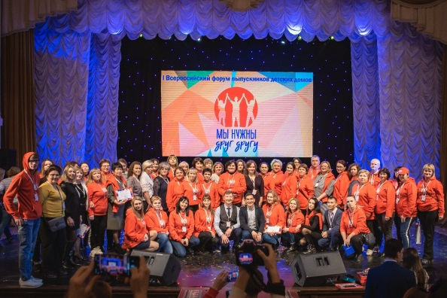
Модель региональной системы сопровождения
выпускников Белгородской области
I уровень
Управление социальной защиты населения Белгородской области
II уровень
ГБУ «Центр подготовки и постинтернатного сопровождения выпускников «Расправь крылья»
III уровень
Муниципальные службы сопровождения выпускников в муниципальных образованиях области (21 служба)
III уровень
Организации для детей-сирот и детей, оставшихся без попечения родителей, замещающие семьи

Slide 9
Учет ситуации (поддерживать надо того кто может упасть и нуждается в этом в данный момент)
МуСС - служба, созданная на территории муниципального образования
34
специалиста
21 учреждение
Цель МуСС:
организация сопровождения выпускников, фактически проживающих на территории муниципального образования на основании постоянной (временной) регистрации, а также выбравших данную территорию местом своего пребывания на срок не менее 90 суток

Slide 10
Специалисты МуСС
КООРДИНАТОР
осуществляет руководство МуСС, взаимодействует с региональным центром;
осуществляет аналитическую деятельность;
корректирует и синхронизирует работу специалистов служб сопровождения
СПЕЦИАЛИСТЫ
СОПРОВОЖДЕНИЯ
обеспечивают планомерность и непрерывность деятельности;
осуществляют совместную с выпускником деятельность, направленную на разрешение его жизненной ситуации

Slide 11
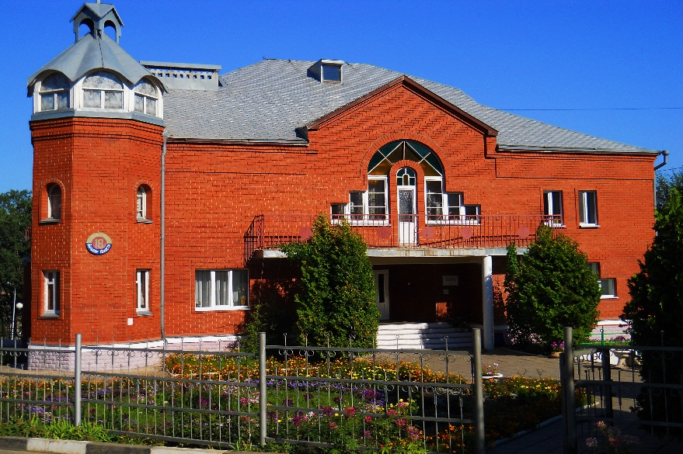
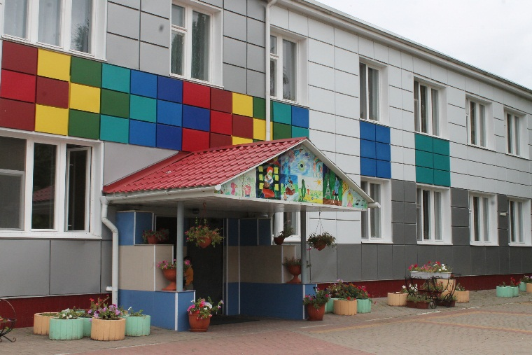
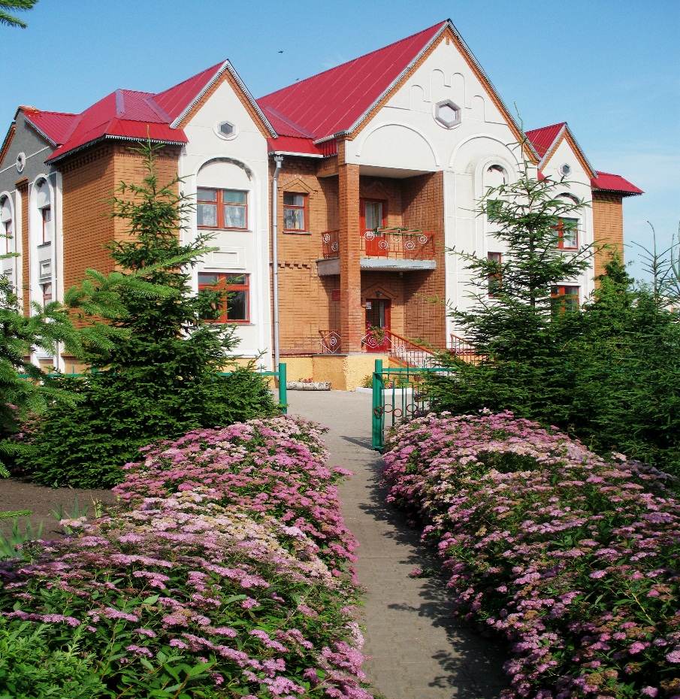
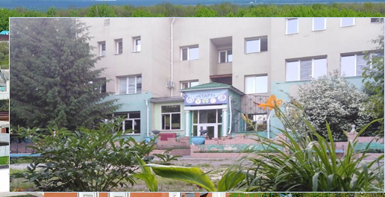
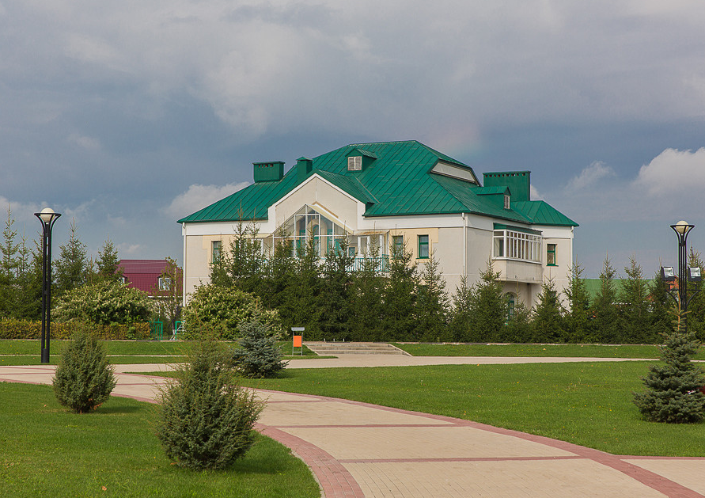
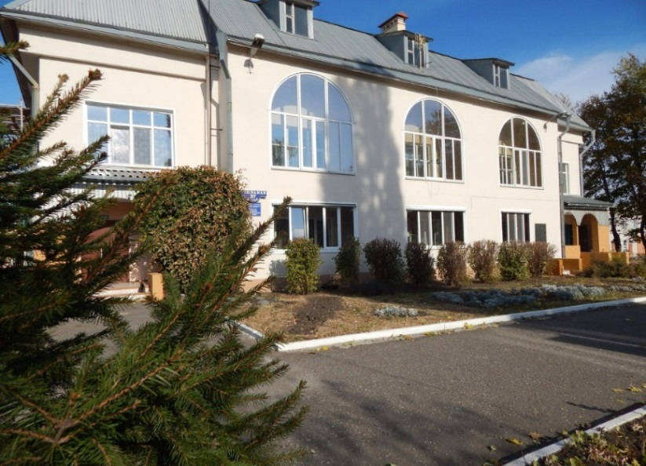
Организации для детей-сирот – важнейшее звено системы постинтернатного сопровождения выпускников Белгородской области
обучение навыкам самообслуживания и подготовка к самостоятельной жизни по принципам семейного воспитания;
открытая социальная среда (обучение в дошкольных образовательных учреждениях, образовательных учреждениях, учреждениях дополнительного образования и т.д.);
гостевой режим, наставничество, крестные родители – изучение ребенком реальной модели семьи, получение реального опыта общения в семье;
трудоустройство воспитанников старше 14 лет в каникулярный период

Slide 12
ГБУ «Центр подготовки и постинтернатного сопровождения выпускников «Расправь крылья»
Обеспечивает подготовку
и поддержку специалистов
Создает условия для обмена информацией, тиражирует успешный опыт
Обеспечивает межведомственное взаимодействие
Аккумулирует информацию сопровождения в муниципальных службах
Оказывает методическую и информационную поддержку специалистов сопровождения
Разрабатывает
и проводит областные мероприятия
для выпускников

Slide 13
Отделение по организации и
ресурсно-методическому
обеспечению сопровождения
выпускников в
муниципальных районах и
городских округах
Отделение
комплексной
помощи
ГБУ «Центр подготовки и
постинтернатного сопровождения
выпускников «Расправь крылья»
Стационарное отделение
«Социальная гостиница
для проживания
Выпускников»
Информационно-
аналитический отдел

Slide 14
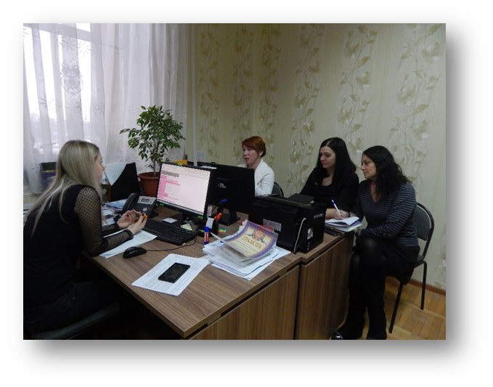
Единая документация
Социальная карта
Карта оценки жизненной ситуации
Карта сопровождения
Аналитический журнал сопровождения выпускников
Сводная карта оценки жизненной ситуации

Slide 15
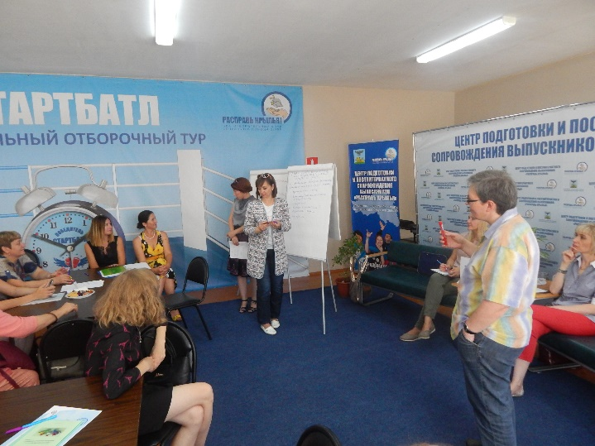
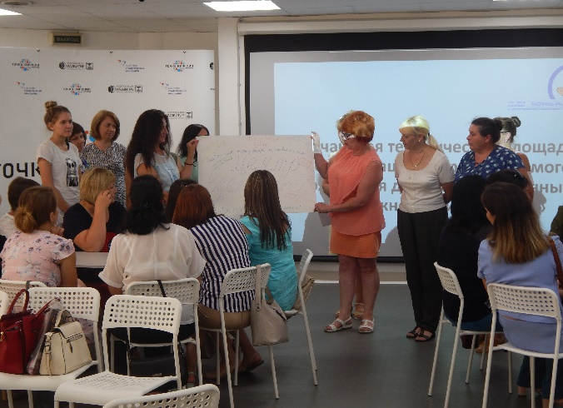
Подготовка кадров системы сопровождения
семинары
стажировочные площадки
летняя профессиональная школа
круглые столы
вебинары

Slide 16
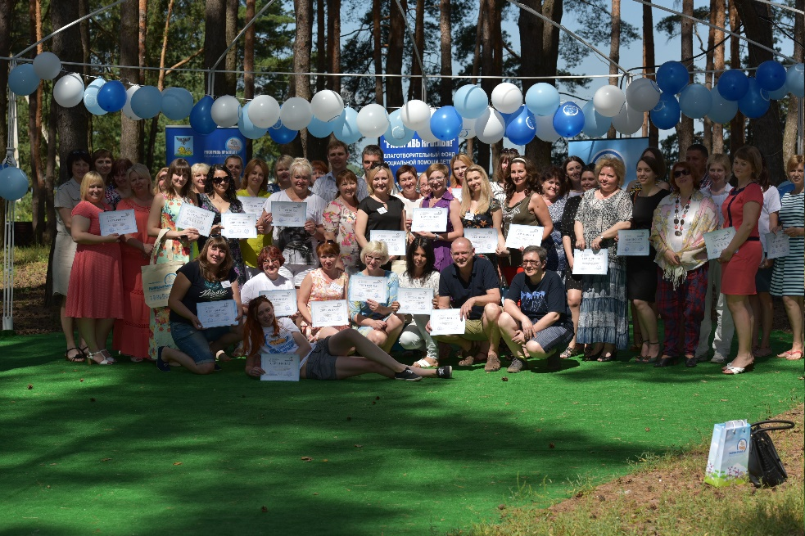
Межрегиональный семинар-практикум «Летняя профессиональная школа» совместно с БФ социальной помощи детям «Расправь крылья»
разработка взаимодействия элементов системы сопровождения;
выявление проблем системы сопровождения и поиск их решения;
- разработка тематических игр для выпускников;
- разработка мероприятий по повышению финансовой грамотности выпускников;
- обмен опытом

Slide 17
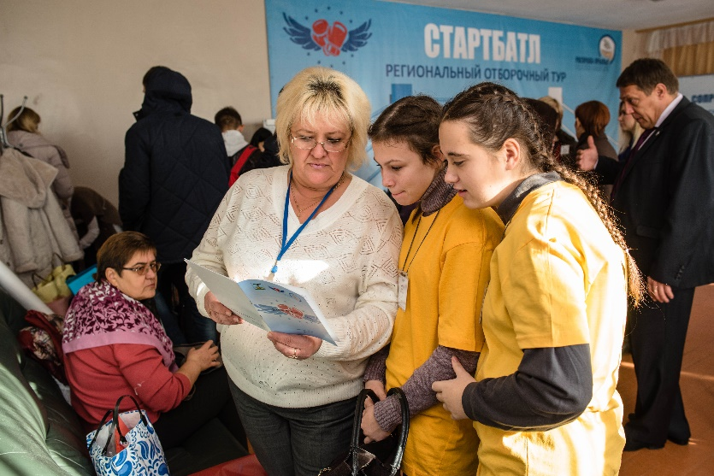
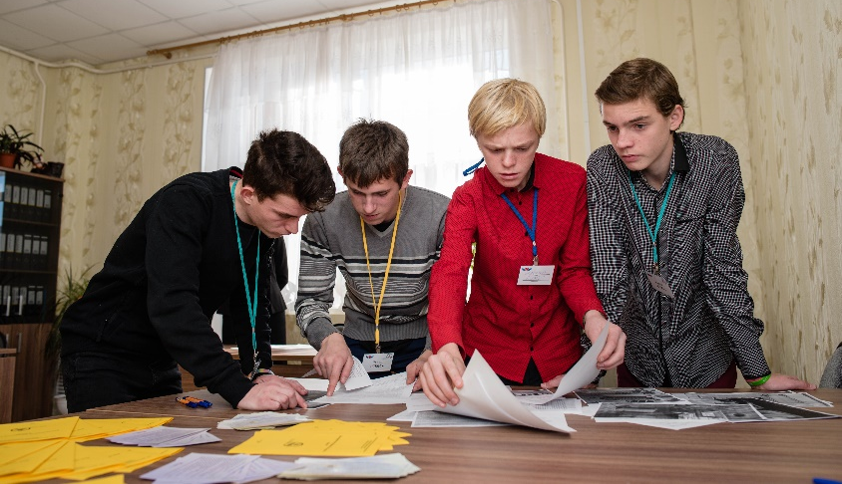
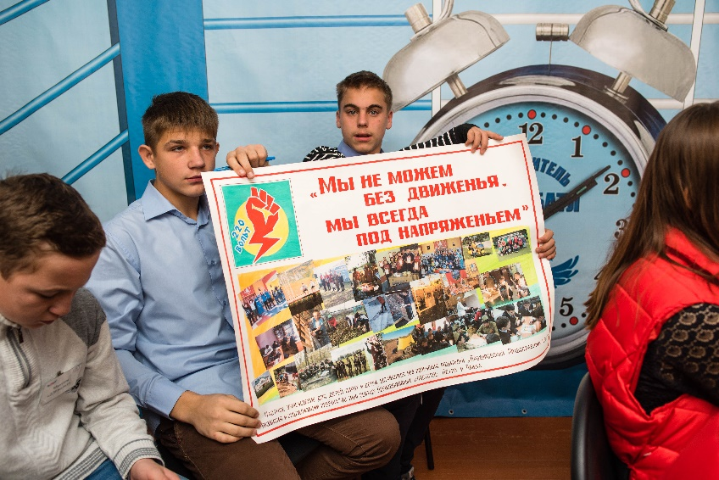
«СтартБатл»
Цель
повышение уровня готовности воспитанников к самостоятельной жизни после выпуска и содействия адаптации их в обществе с использованием практико-ориентированного подхода
проводится с 2014 года ежегодно совместно с БФ социальной помощи детям «Расправь крылья»

Slide 18
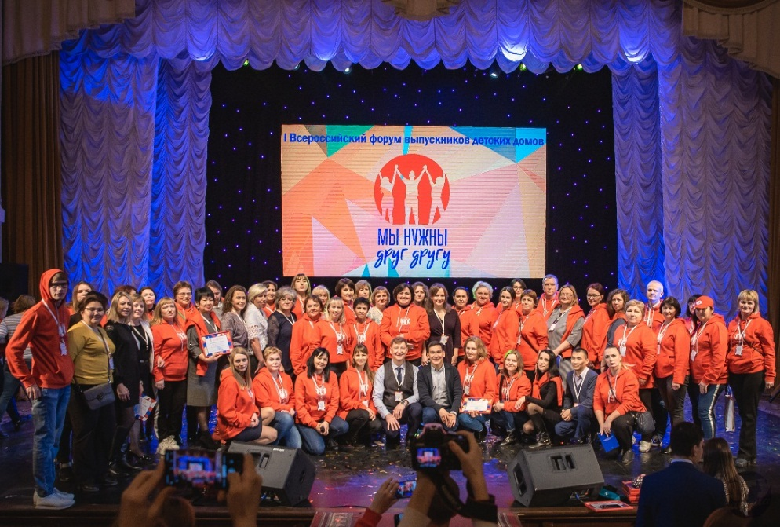
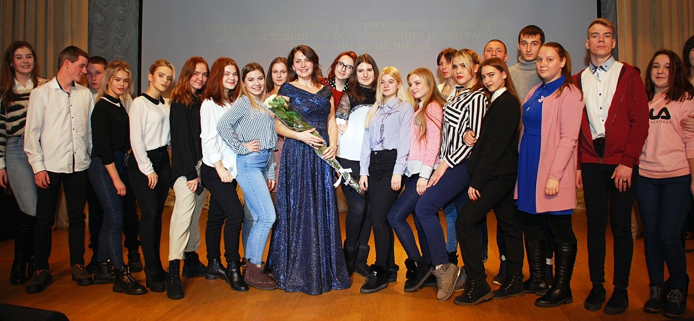
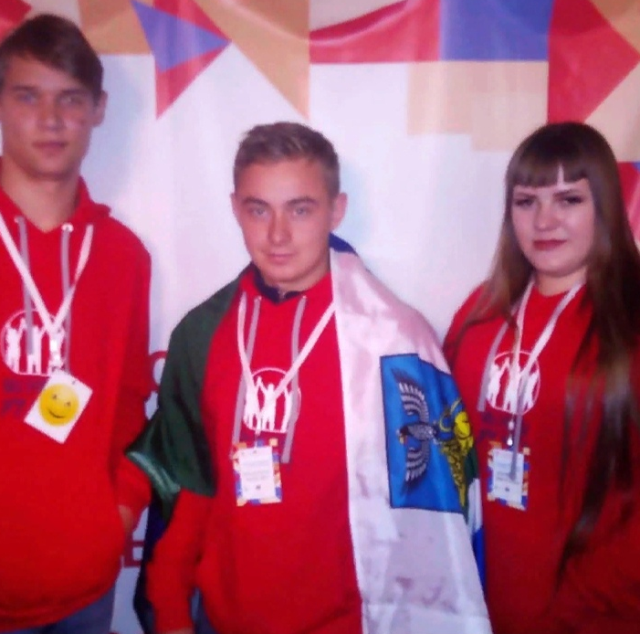
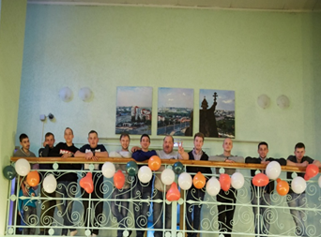
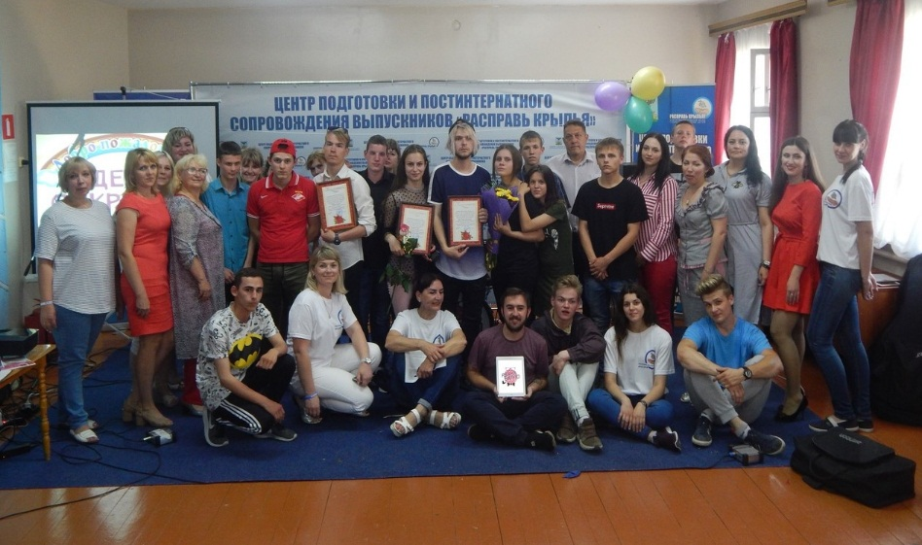
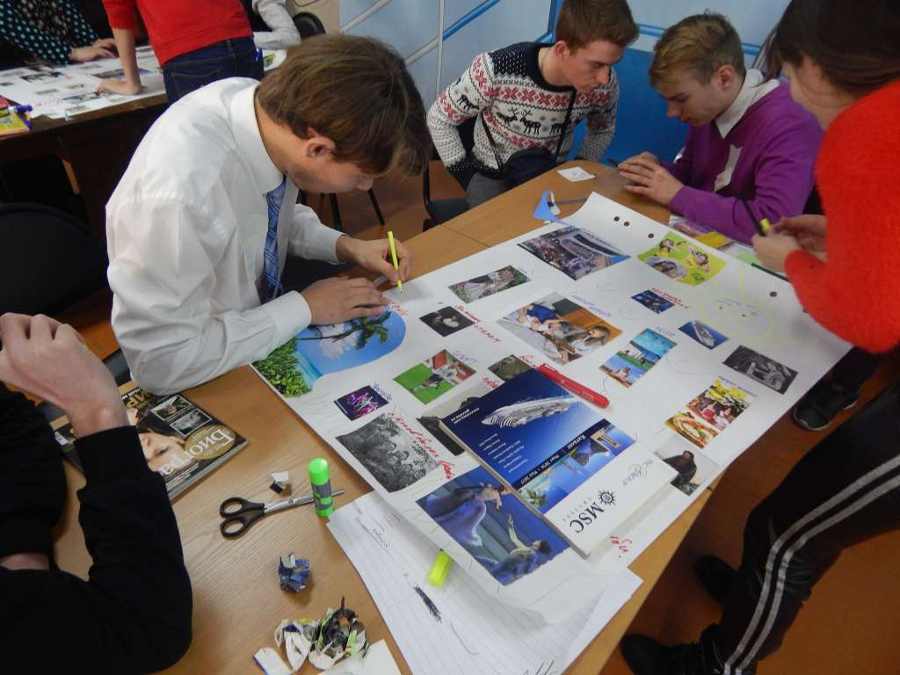
Региональное отделение Всероссийской общественной организации «Содружество выпускников детских домов «Дети всей страны»

Slide 19
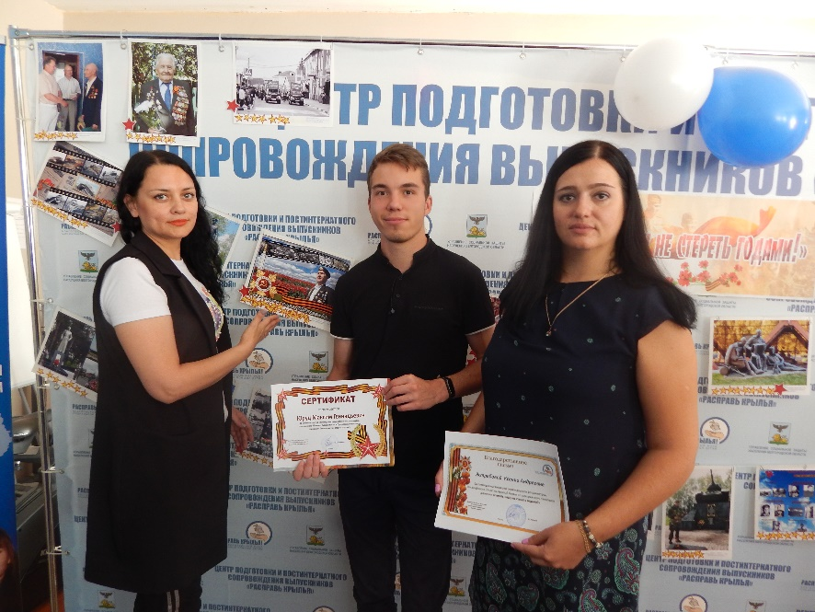
создание региональной системы постинтернатного сопровождения в Белгородской области, направленной на оказание помощи детям-сиротам, детям, оставшимся без попечения родителей, попавшим в трудную жизненную ситуацию
РЕЗУЛЬТАТ ПРОЕКТА:
Решение проблем адаптации и социализации в обществе
Приобретение навыков самостоятельной жизни
Приобретение навыков самостоятельной жизни
Постинтернатное сопрвождение
Выбор профессии или возможность трудоустройства
Реализация законных прав и интересов

Slide 20
Схема взаимодействия региональной системы
сопровождения в Белгородской области
Управление социальной защиты населения Белгородской области
реестр
путевка
Поставщик социальных услуг – организация, осуществляющая стационарное социальное обслуживание
информация
ГБУ «Центр подготовки и постинтернатного сопровождения выпускников «Расправь крылья»
Организация и сопровождение деятельности
обязательный характер
Договор о предоставлении социальных услуг
Управление социальной защиты населения (по месту жительства, регистрации)
Рекомендательный характер
Индивидуальная программа социальных услуг
Выпускник
Проект типового положения о создании муниципальной службы сопровождения
Заявление о признании нуждающимся в социальном обслуживании
Комплексный центр социального обслуживания
Договор социального сопровождения
МуСС

Slide 21
Информационная система «ВЫПУСКНИК ПЛЮС» (ИС) - электронный документ в формате Access для организации учёта численности выпускников и мониторинга их социальной адаптации

Slide 23
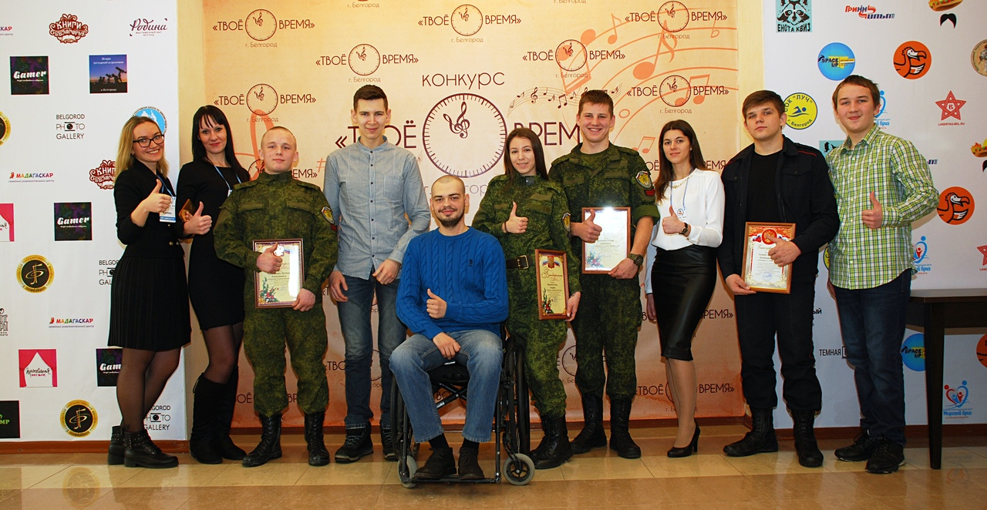
Закон Белгородской области от 18.06.2020 N 492 "О постинтернатном сопровождении в Белгородской области" (принят Белгородской областной Думой 10.06.2020)
содействие приобретению навыков адаптации в обществе;
содействие реализации права на жилище;
НАПРАВЛЕНИЯ
ОКАЗАНИЯ ПОМОЩИ
содействие получению дальнейшего образования;
содействие трудоустройству;
содействие организации досуга

